Slide 1
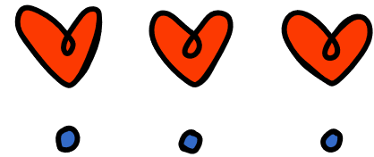
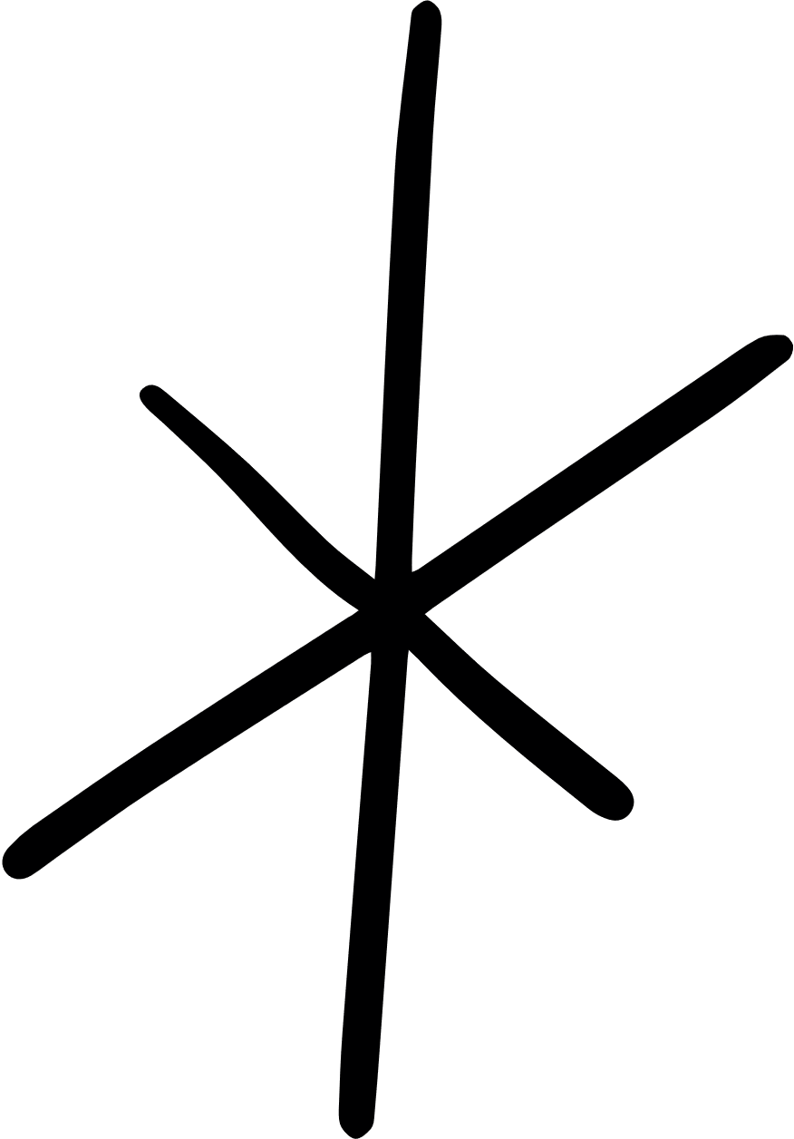
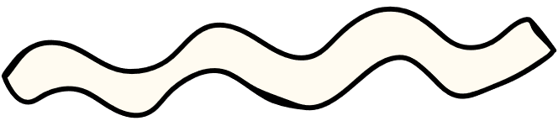
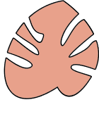
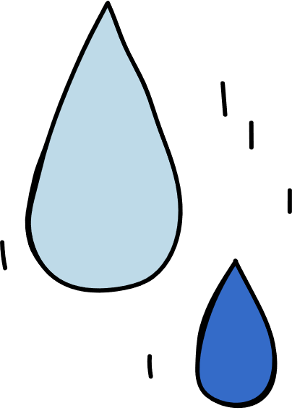

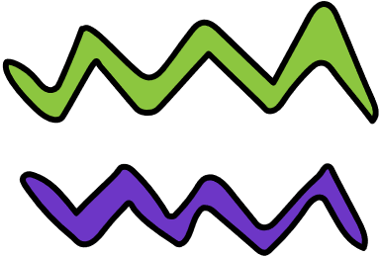



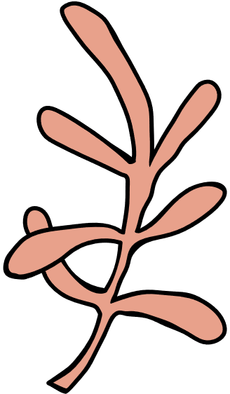


Mevsimler
ve
İklim

Slide 2

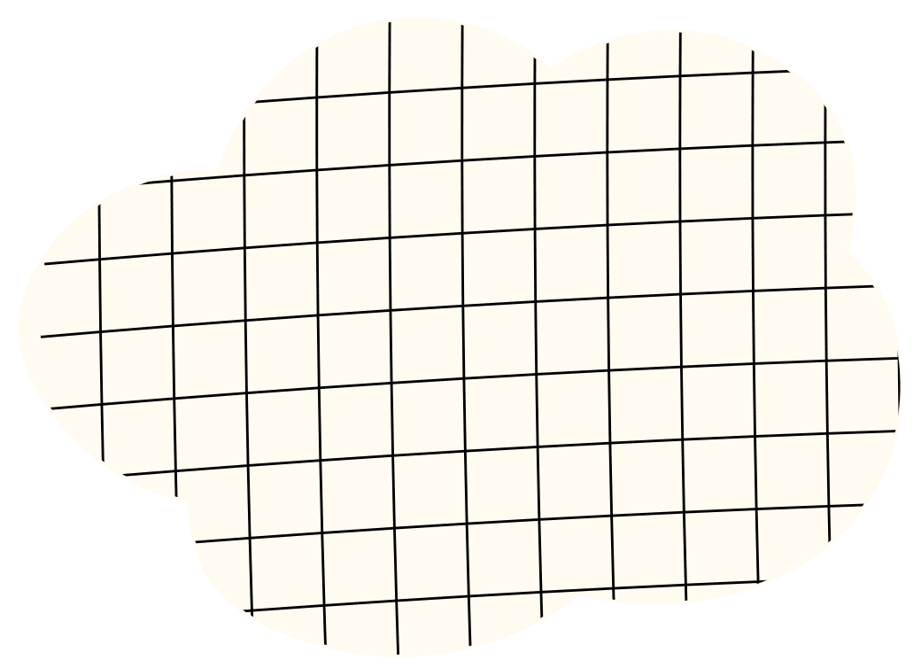



Mevsimlerin Oluşumu
Konu Başlıkları
İklim ve Hava Hareketleri

Slide 3

DÜNYAMIZIN ŞEKLİ
DÜNYAMIZIN HAREKETLERİ
EKSEN EĞİKLİĞİ

Slide 4
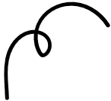
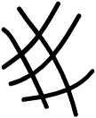
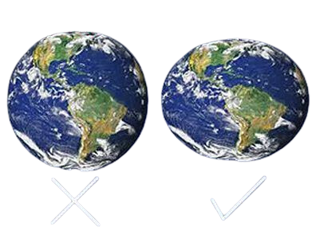

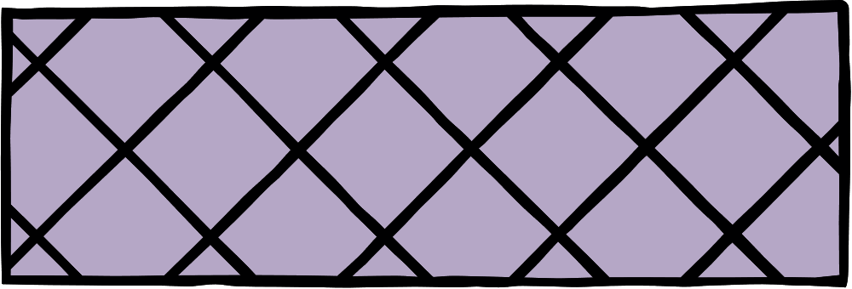

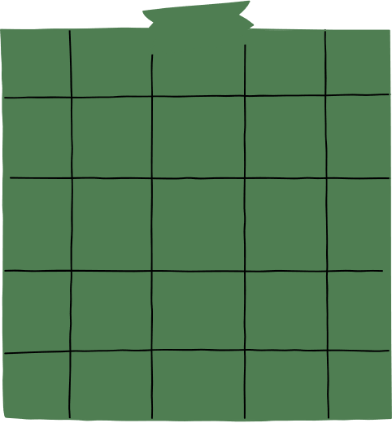
Dünyamızın Şekli
Dünyamız kutuplardan baskın, ekvatordan şişkin bir yapıdadır.
Dünyanın bu şekline geoit adı verilir.

Slide 5
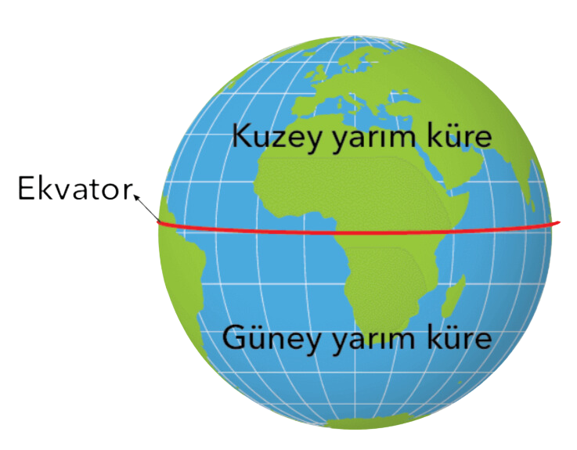
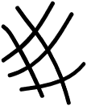
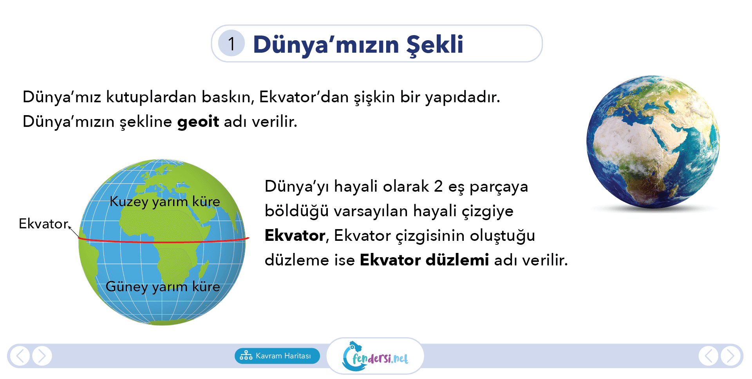

Slide 6
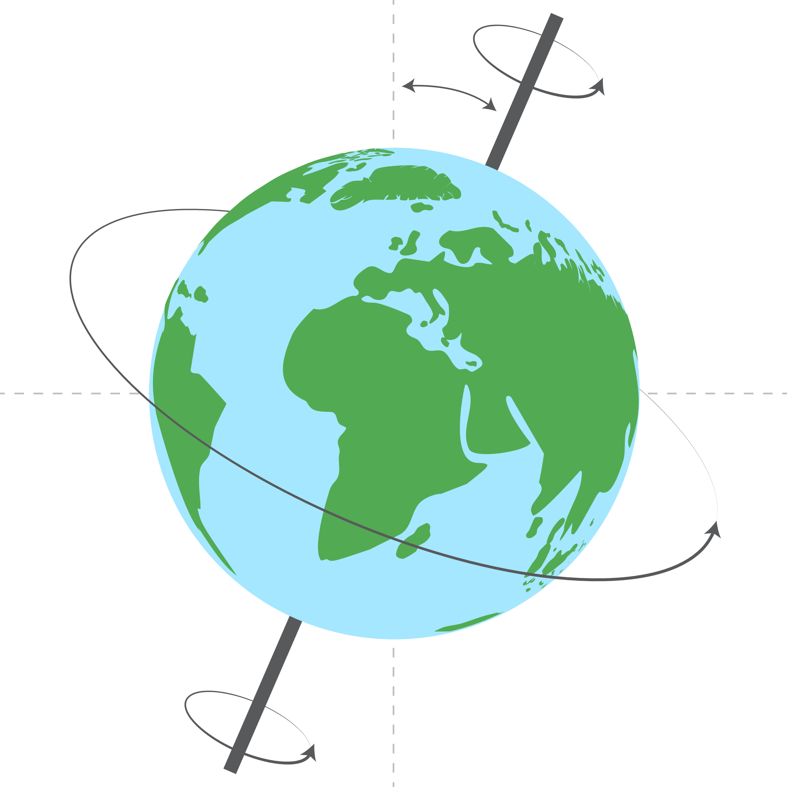
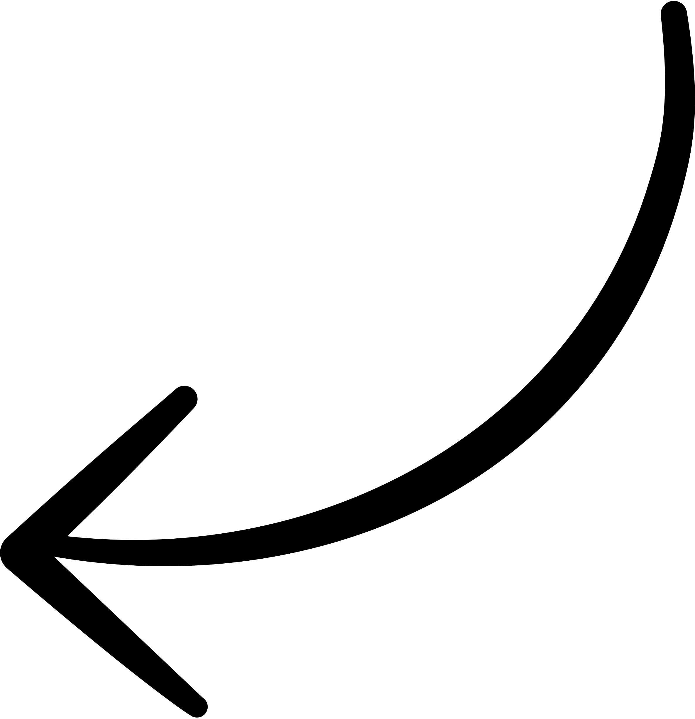
KUZEY KUTBU
GÜNEY KUTBU

Slide 7
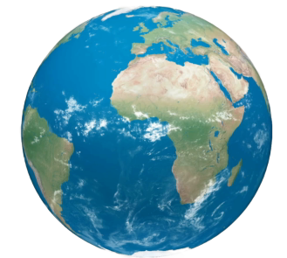
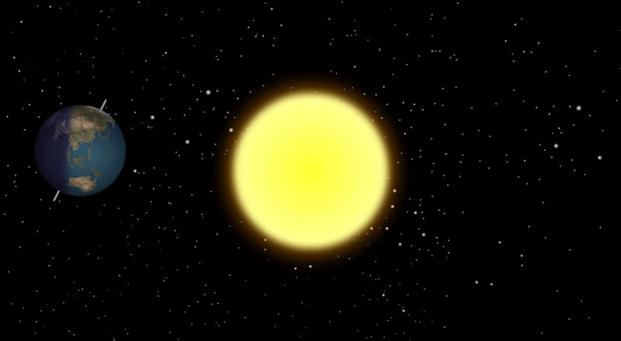
Dünya’nın Hareketleri
1- Kendi ekseni etradında döner.
2- Güneş’in etrafında dolanır.

Slide 8
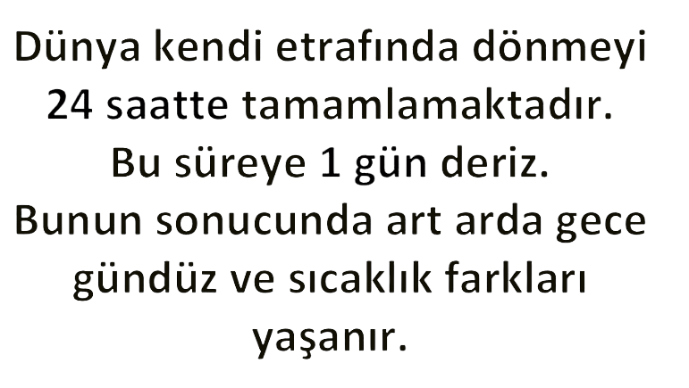
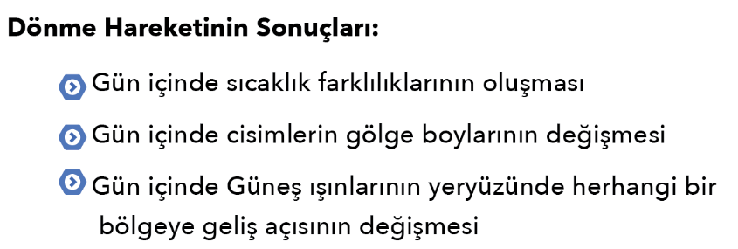

Slide 9
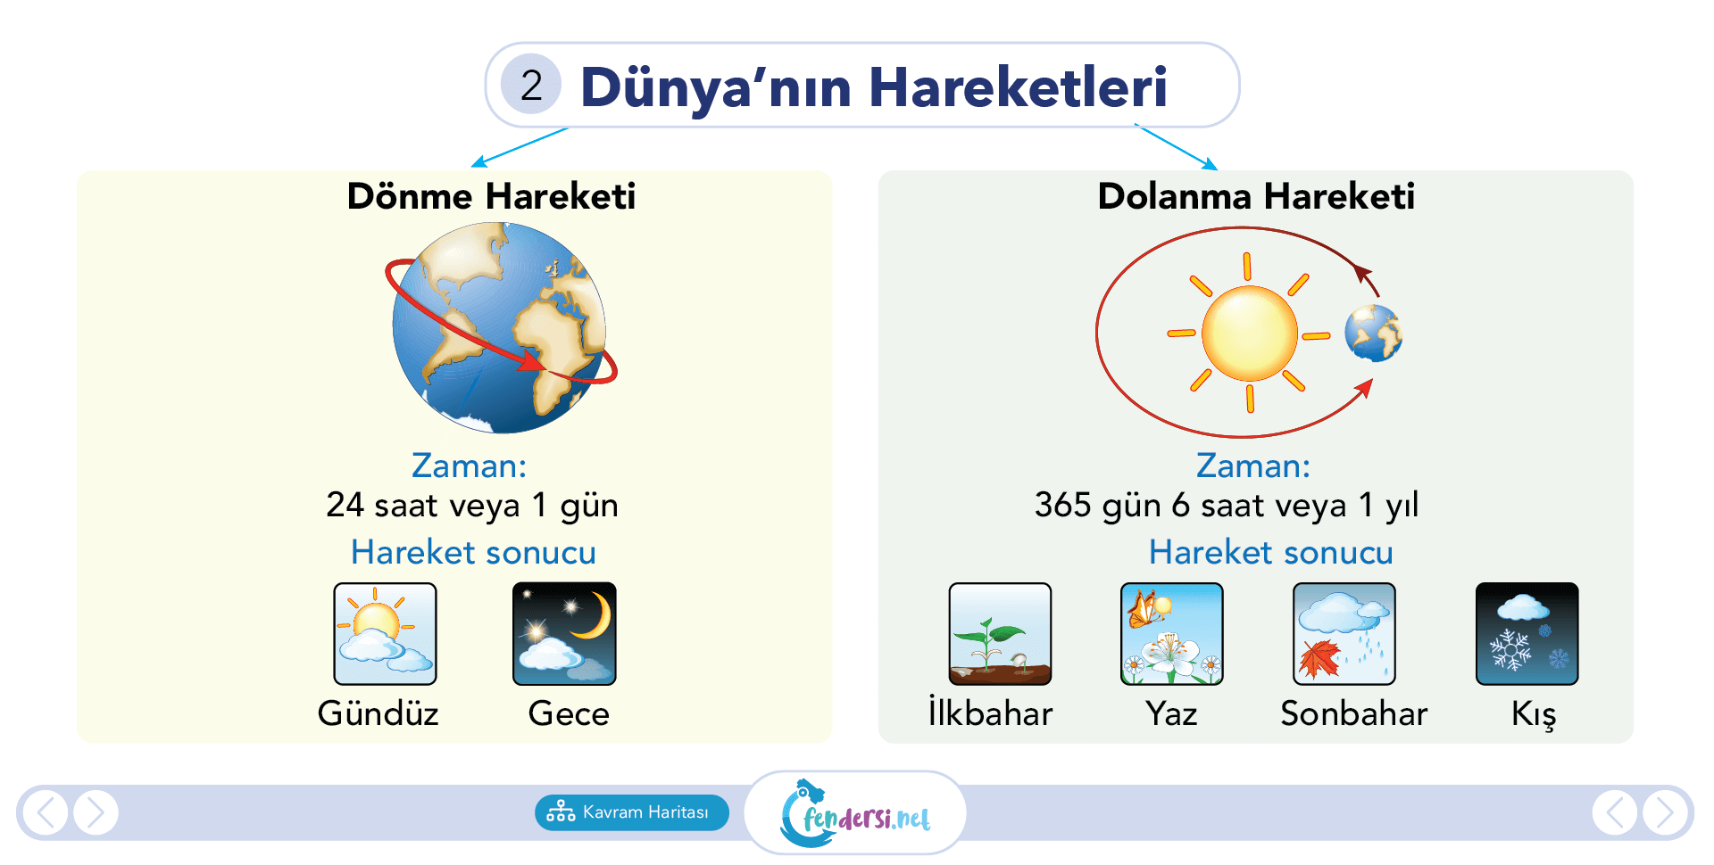

Slide 10
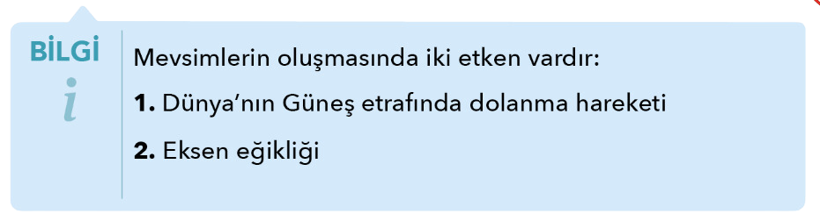

Slide 11
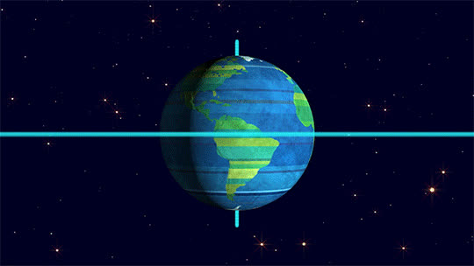

Slide 12
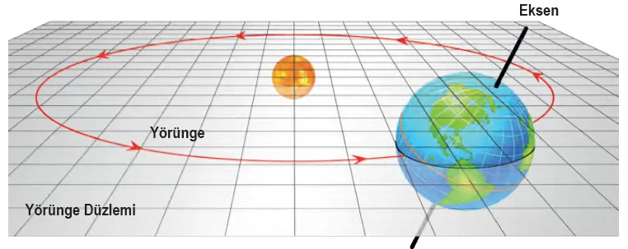
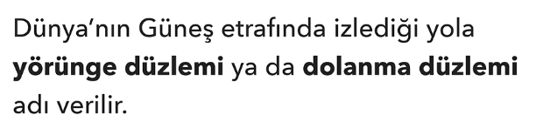

Slide 13
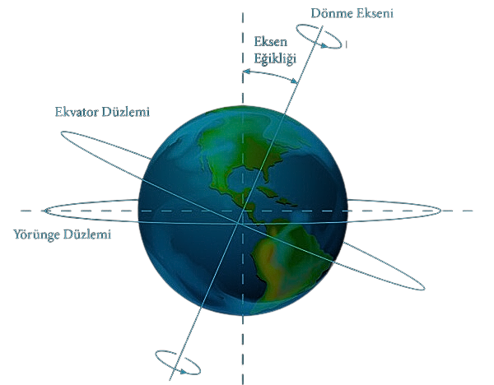

Slide 14
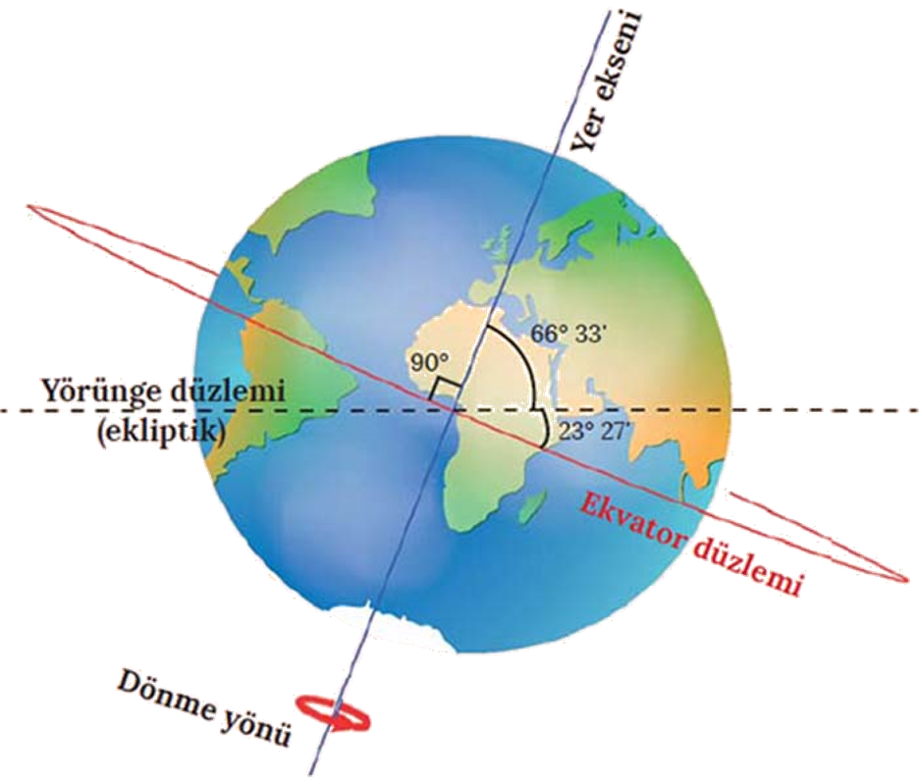
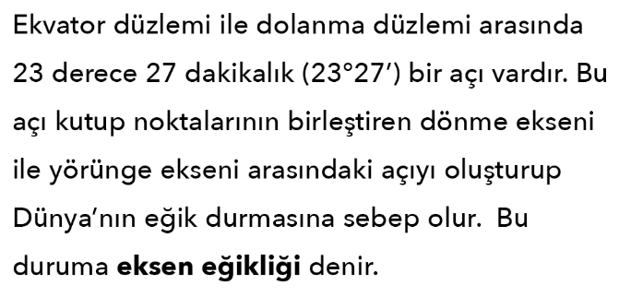
EKSEN EĞİKLİĞİ

Slide 15
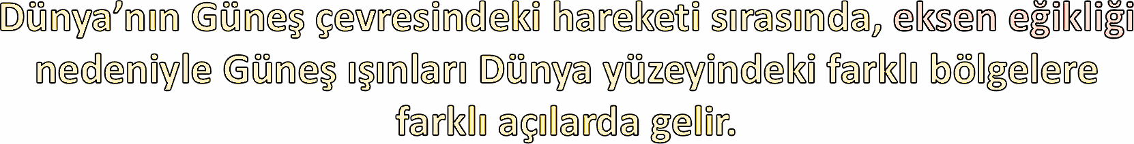
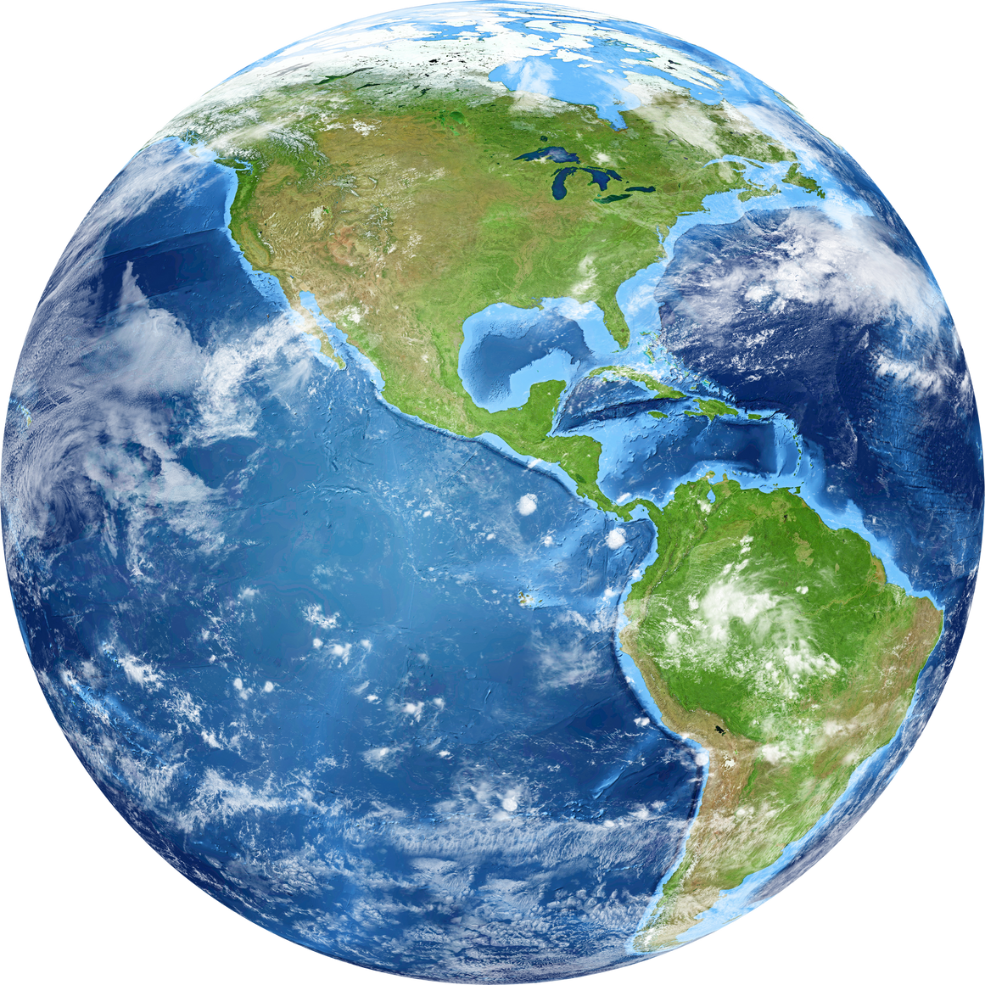

Slide 16
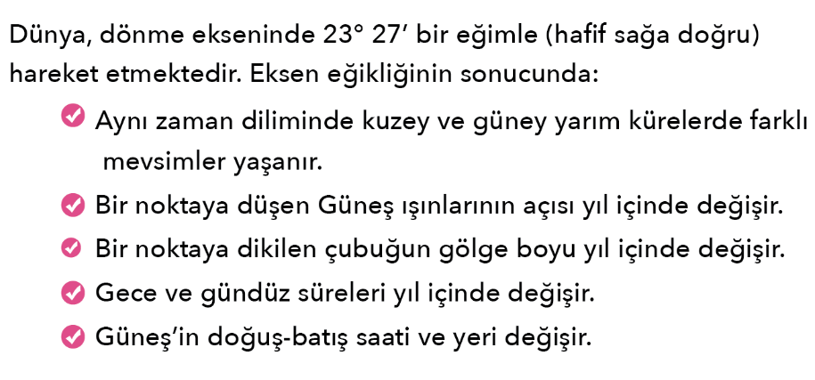

Slide 17
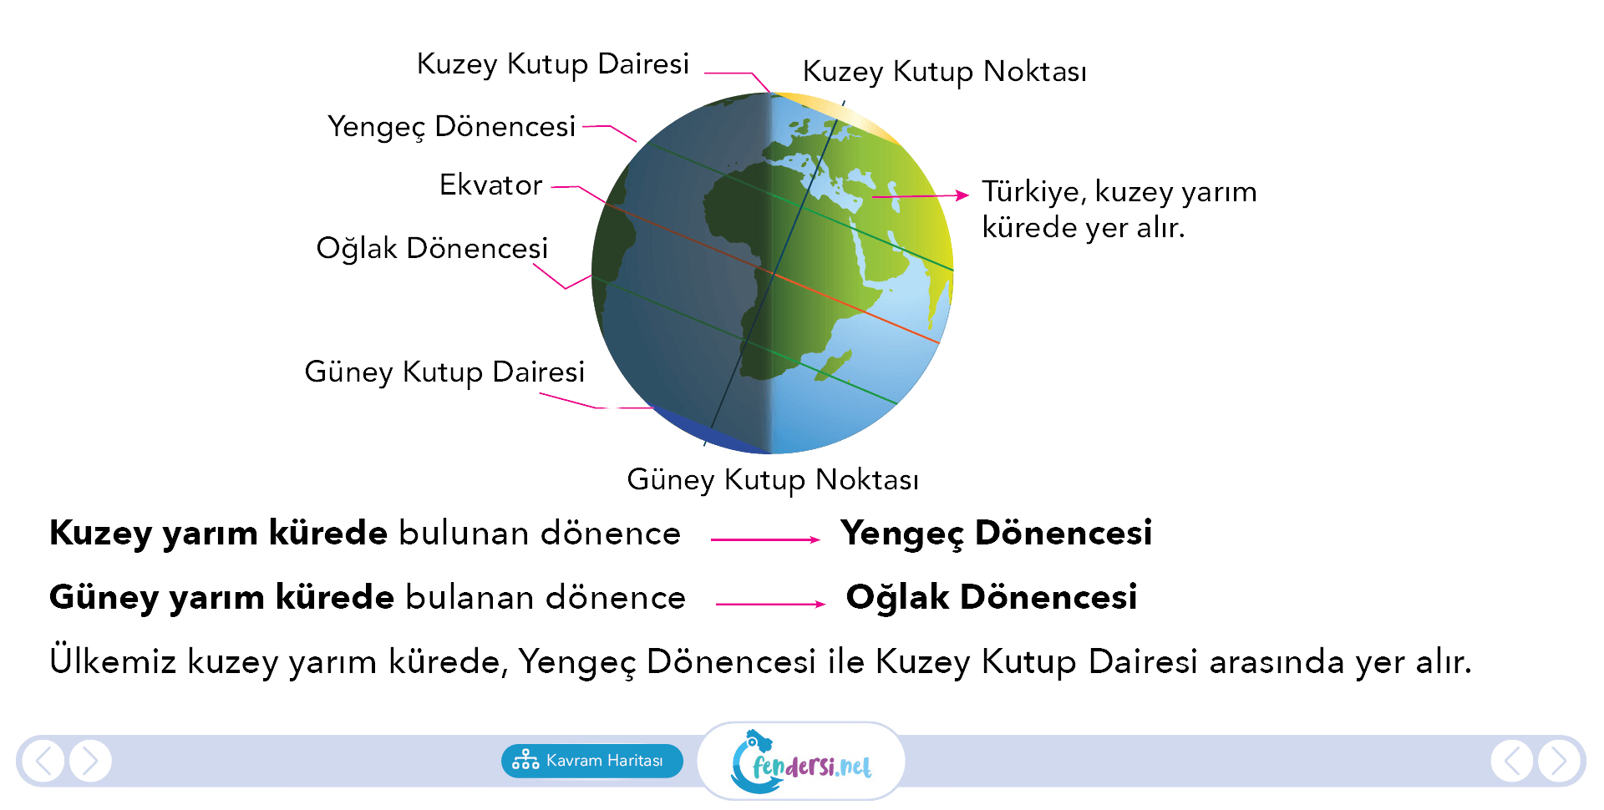

Slide 18
EKSEN EĞIKLIĞI OLMASAYDI NE OLURDU?
Güneş ışınları yıl boyu ekvatora dik gelirdi.
Gece ve gündüz süreleri bütün dünyada sürekli olarak eşit olurdu.
Mevsimler oluşmazdı.
Gölge boyu hep aynı olurdu.
Bir bölgede sıcaklık yıl boyunca hep yakın seviyelerde olurdu.

Slide 19
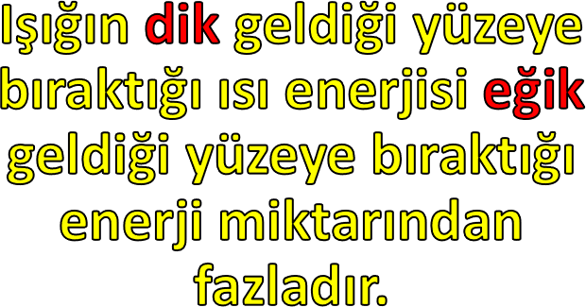


Slide 20
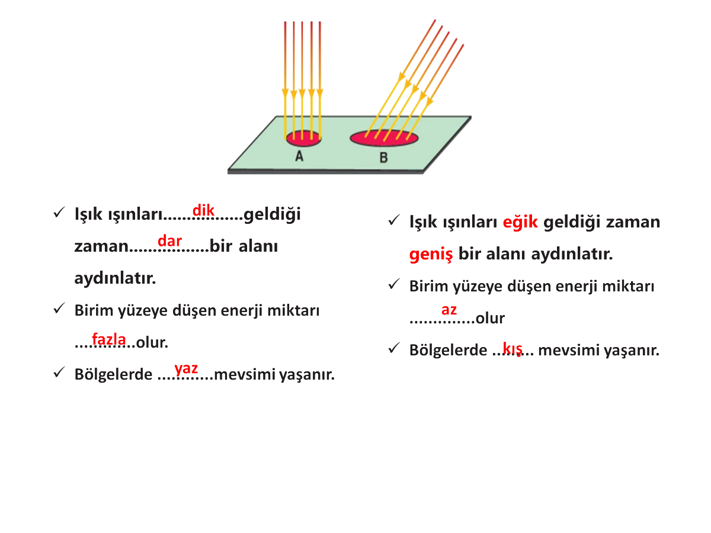

Slide 21
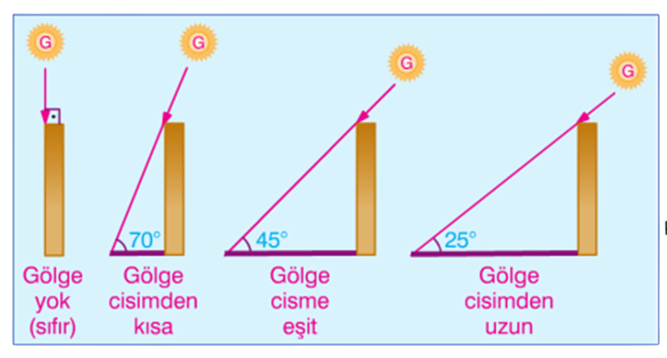

Slide 22
MEVSİMLERİN OLUMASINDA DÜNYANIN GÜNEŞE UZAKLIĞI ETKİLİ Mİ?

Slide 23
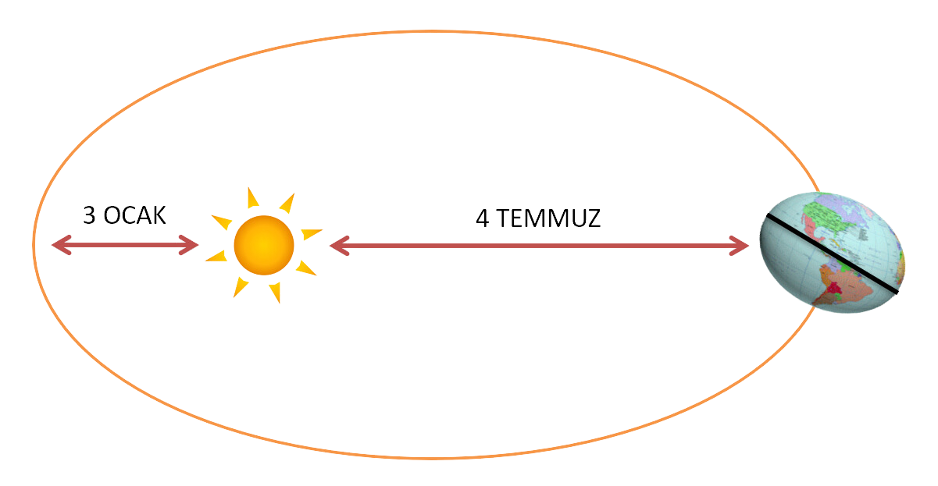
HAYIR ☺ :)

Slide 24
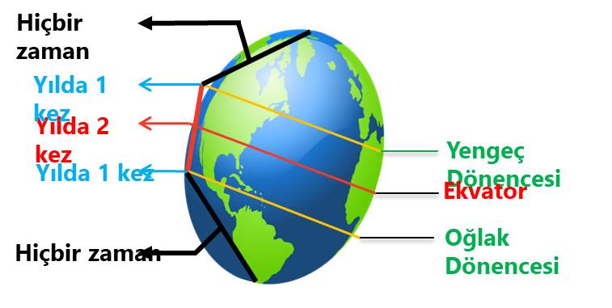
Dünya Üzerinde Güneş Işınlarını Dik Alan Noktalar

Slide 25

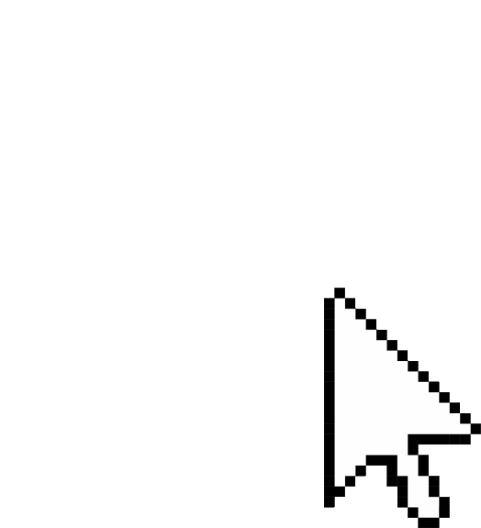


@mervehocaile
@mervehocaile
Konu anlatım videoları, ders ve içerik dosyaları için takip etmeyi unutma!

